Slide 1
AI Team --聲學檢測
2019.11.11 江前昱

Slide 2
簡報大綱
簡介
案例分享
訊號處理

Slide 3
異常檢測
新奇檢測
離群檢測
非監督式
監督式
Notes:
https://www.itread01.com/content/1545816302.html

Slide 4
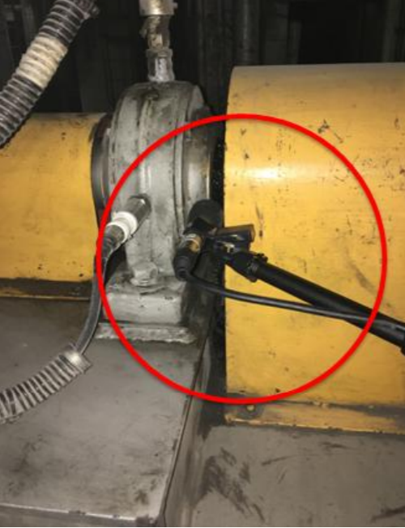
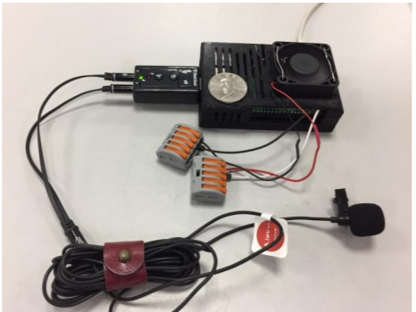
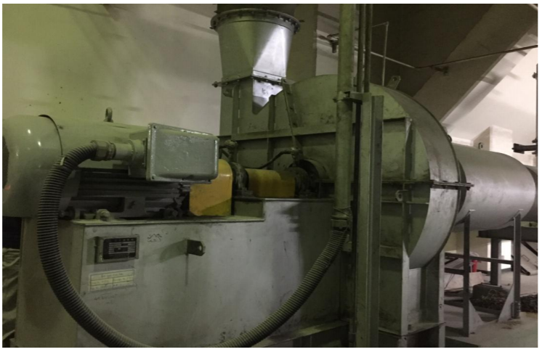
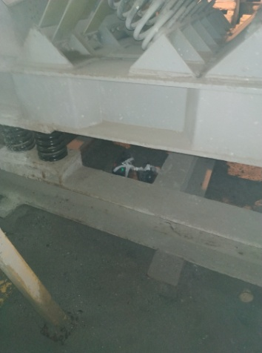
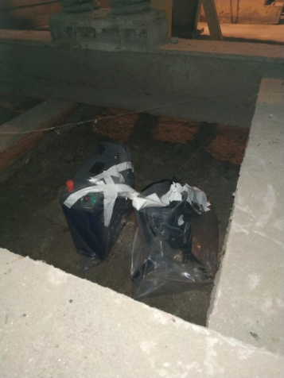
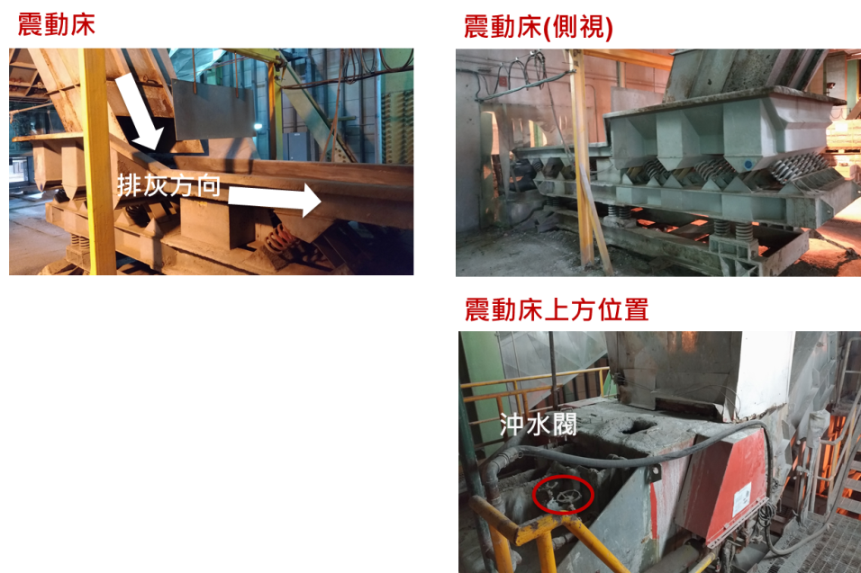
案例說明
1.焚化爐引風機馬達軸承
2.苗栗焚化爐震動床卡料檢測

Slide 5
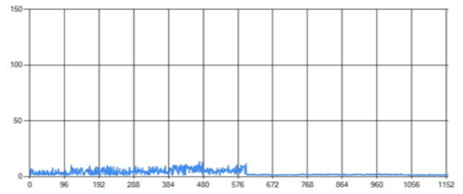
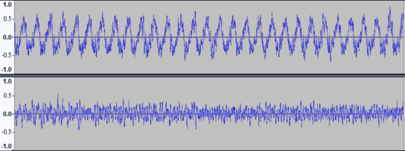
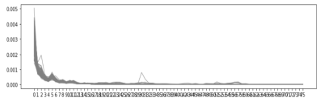
訊號處理
原始資料
頻譜分布
窗函數+FFT
頻譜分布
捨棄500Hz以下
500~8000Hz每100Hz合成1band
3. 共76特徵值

Slide 6
案例一、焚化爐引風機馬達軸承

Slide 7
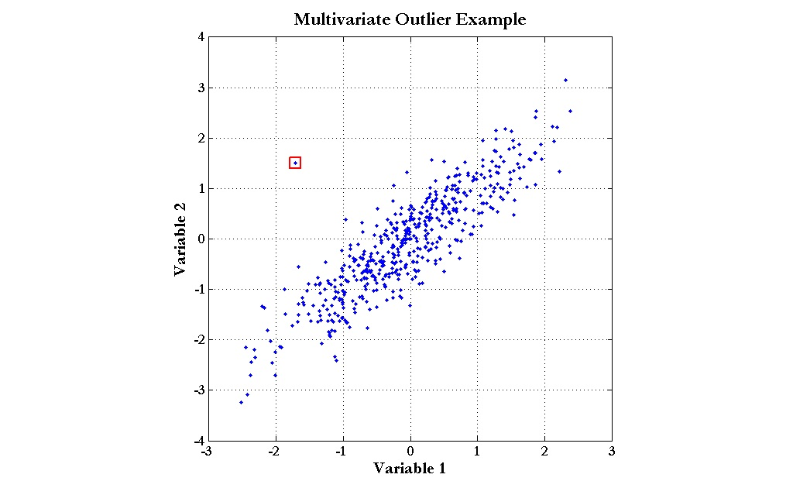
焚化爐引風機馬達軸承_建模
Novelty / Outlier

Slide 8
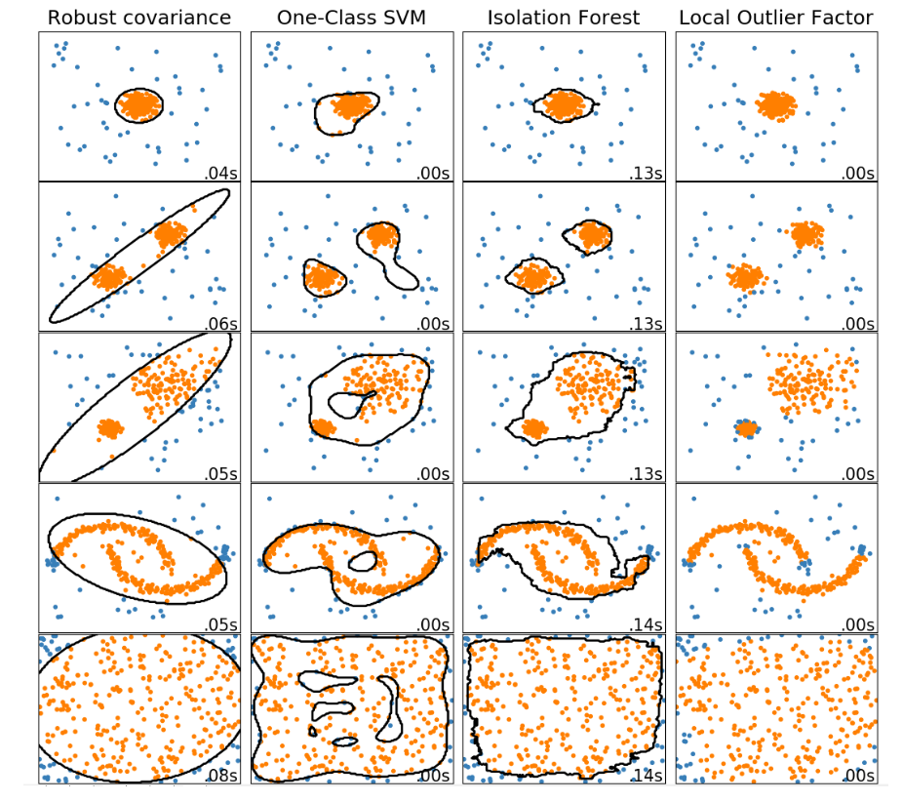
焚化爐引風機馬達軸承_建模

Slide 9
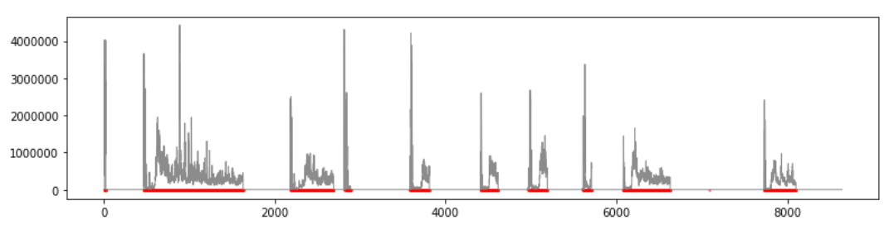
模型modeling_PCA
配置流程：
累積貢獻度設定為0.9，依據hotelling_t2s和Q值做異常值檢測
結果:
正常值預測正確/正常值數量:
5255/5255
異常值預測正確/異常值數量:
3382/3385

Slide 10
模型modeling_RobustCovariance
配置流程：
設定異常值參雜量0.01，建模概念與PCA相似
結果:
正常值預測正確/正常值數量:
5202/5255
異常值預測正確/異常值數量:
3382/3385
模型modeling_Isolation Forest
配置流程：
設定異常值參雜量0.01，離根節點越近的越有可能是異常值
結果:
參考資料註記比LOF與OneClassSVM佔用內存小，但OneClassSVM執行速率較高
正常值預測正確/正常值數量:
5202/5255
異常值預測正確/異常值數量:
3364/3385

Slide 11
模型modeling_OneClassSVM
配置流程：
NU(異常值參雜量)設定為0.01(原則上希望越小越好，但此參數設置於分母無法太小)
結果:
適用於非高斯分布
正常值預測正確/正常值數量:
5138/5255
異常值預測正確/異常值數量:
3385/3385

Slide 12
模型modeling_Kmeans
配置流程：
利用正常資料建模分為兩群，將資料重複取樣獲取兩群中心間的距離，取quantile0.999作為阀值。當異常值加入進行分群，判斷兩群中心間距離是否大於阀值
結果:
正常值預測正確/正常值數量:
5251/5255
異常值預測正確/異常值數量:
3385/3385

Slide 13
案例二、苗栗焚化爐震動床卡料檢測

Slide 14
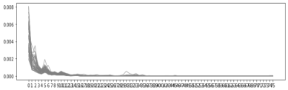
苗栗焚化爐震動床卡料檢測_分析架構
傅立葉轉換，將聲音拆解為76個不同頻率特徵
原始資料
頻譜分布
資料處理
正規化
離群值
影像辨識系統
進行負樣本標記
監督式學習
(表現較佳)
非監督式學習
KMeans
集成演算法
利用多種演算法的辨識結果做投票
SVM
XgBoost
RandomForest
異常狀態監控系統
Line推播
網頁異常紀錄

Slide 15
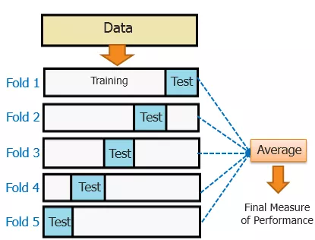
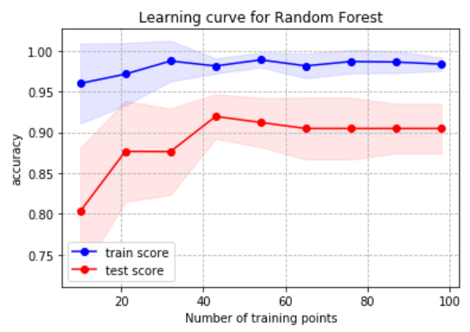
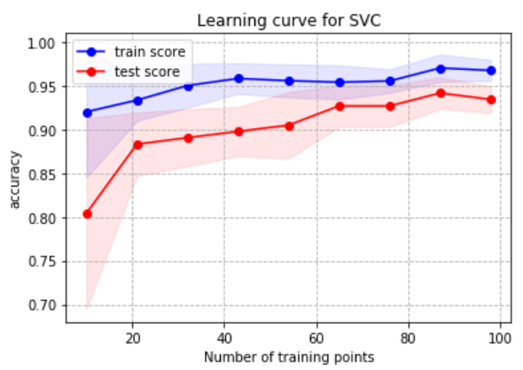
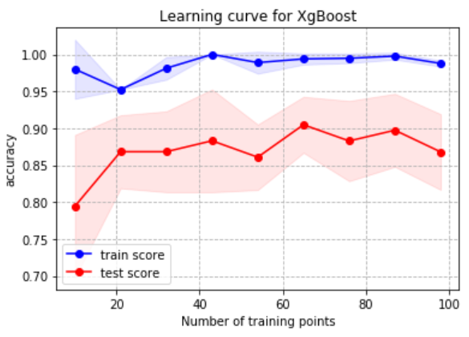
模型訓練報告 監督式學習
交叉驗證
樣本數量: 正常 100筆 異常41筆
驗證方式: 5等分交叉驗證
RandomForest
Test Accuracy : 91.9%
SVC
Test Accuracy : 94.2%
XgBoost
Test Accuracy : 90.4%

Slide 16
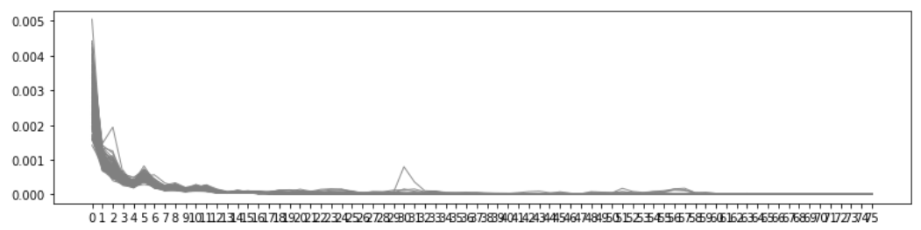
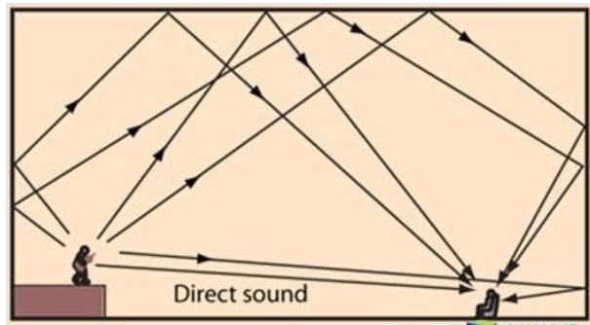
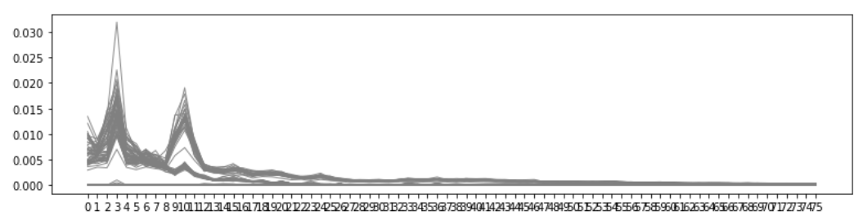
苗栗焚化爐震動床卡料檢測_Problem
改變麥克風位置
接收器改變位置後
混響

Slide 17
訊號處理

Slide 18
訊號處理
語音
frame blocking
預增強
加窗
Mel Frequency
FFT
添加噪音
DCT
MFCC
R-PCA
特徵

Slide 19
訊號處理_BEFORE
語音
frame blocking
預增強
加窗
Mel Frequency
FFT
添加噪音
DCT
MFCC
R-PCA
特徵

Slide 20
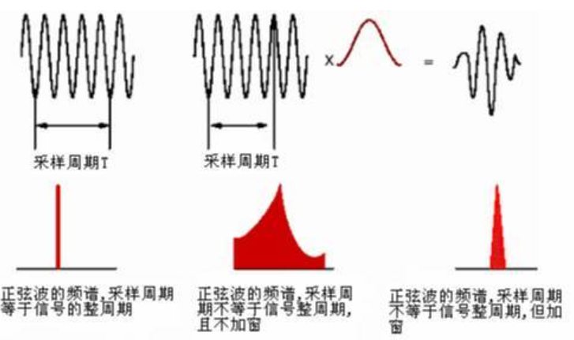
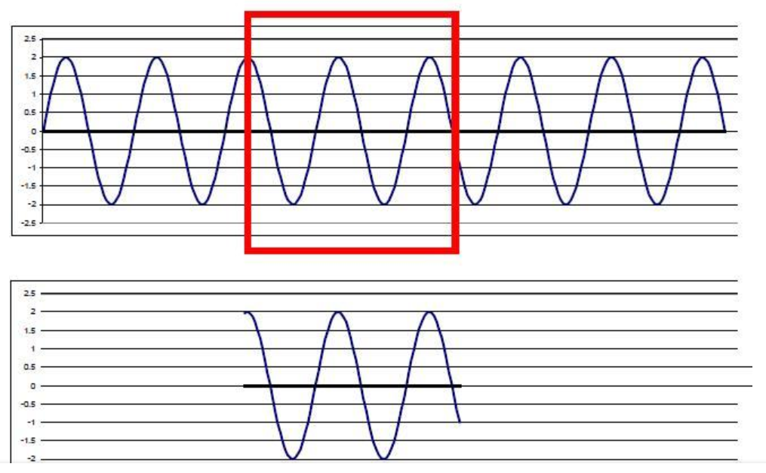
訊號處理
語音
frame blocking
預增強
加窗

Slide 21
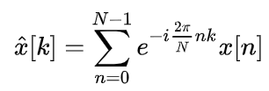
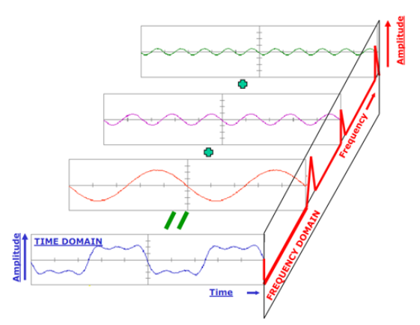
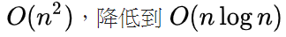
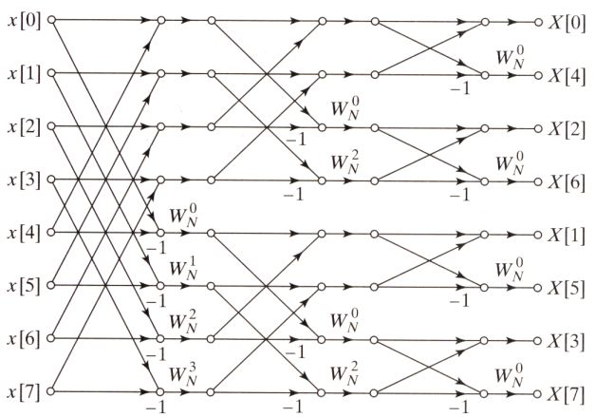
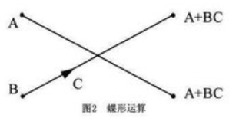
訊號處理
Mel Frequency
FFT
添加噪音
時域離散
頻域離散
訊號
DTFT
DFT
FFT
時域
頻域

Slide 22
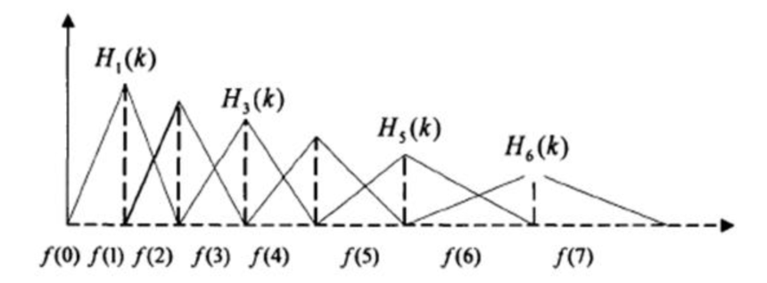
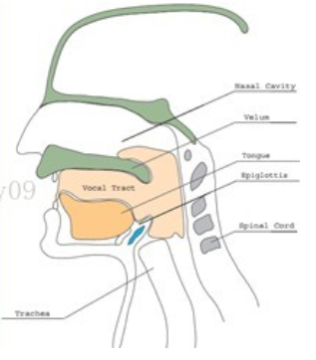
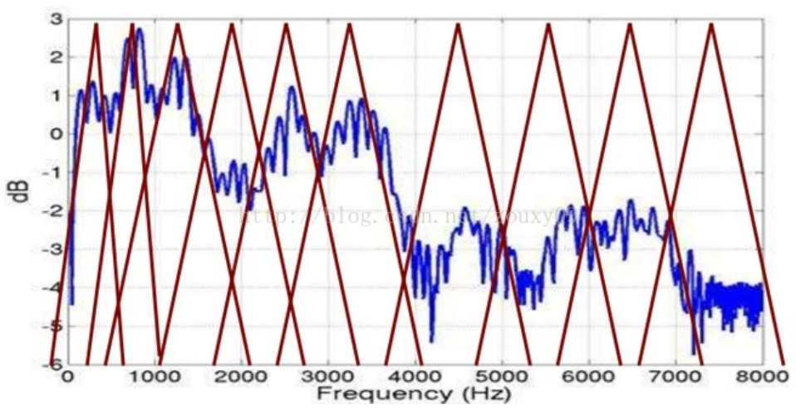
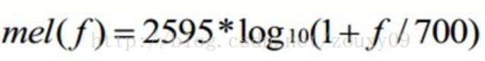
訊號處理
Mel Frequency
FFT
添加噪音

Slide 23
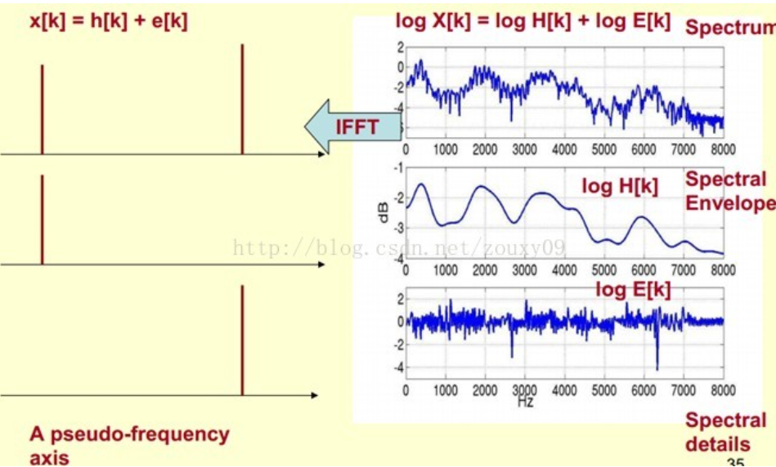
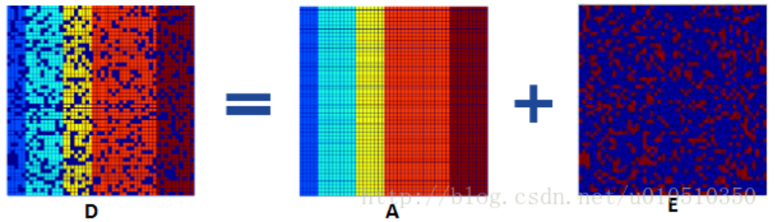
訊號處理
DCT
MFCC
R-PCA
特徵

Slide 24
訊號處理_NOW
語音
frame blocking
預增強
加窗
Mel Frequency
FFT
添加噪音
DCT
MFCC
R-PCA
特徵

Slide 25
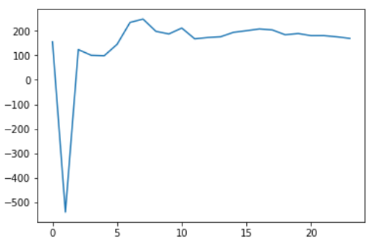
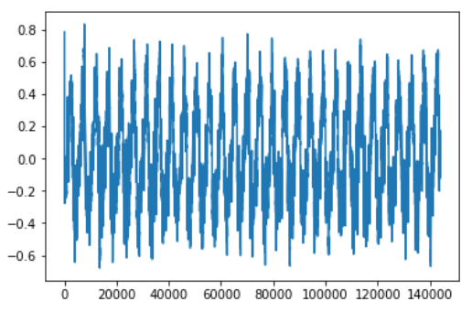
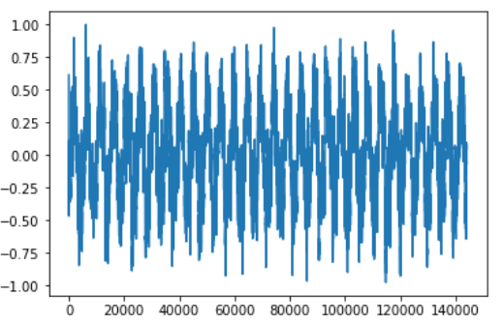
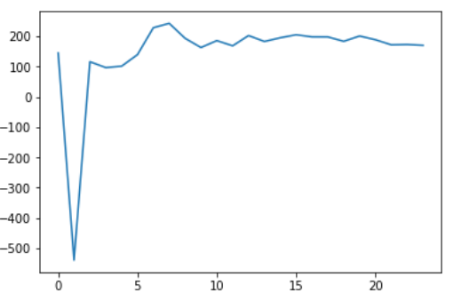
一般資料結果
接收器改變位置後

Slide 26
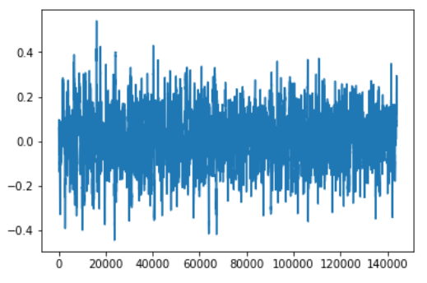
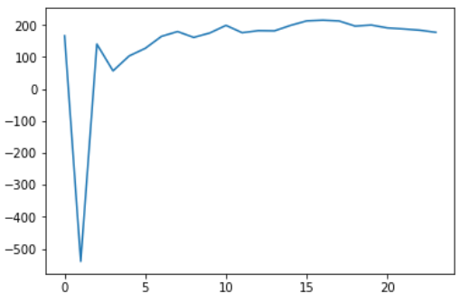
結果比較
一般狀態
異常狀態

Slide 27
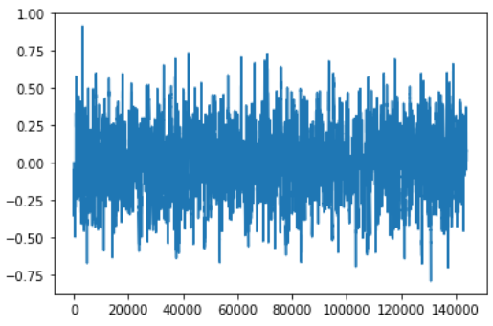
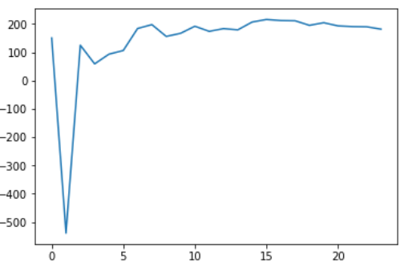
異常資料結果
接收器改變位置後

Slide 28
訊號處理_NOW +預增強
語音
frame blocking
預增強
加窗
Mel Frequency
FFT
添加噪音
DCT
MFCC
R-PCA
特徵

Slide 29
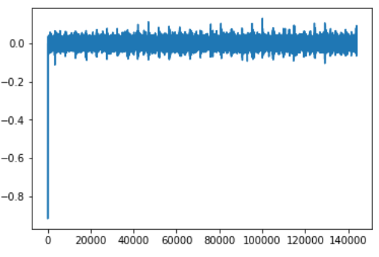
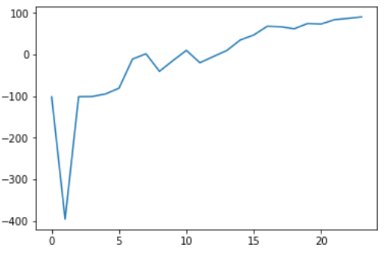
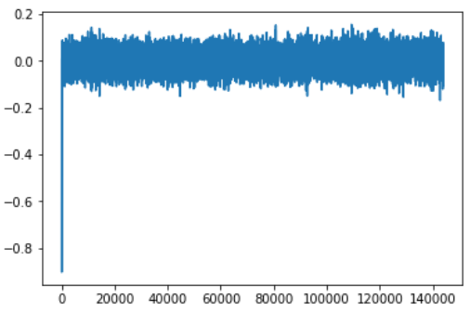
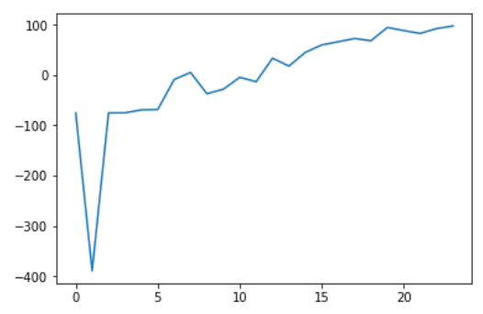
一般資料結果
接收器改變位置後

Slide 30
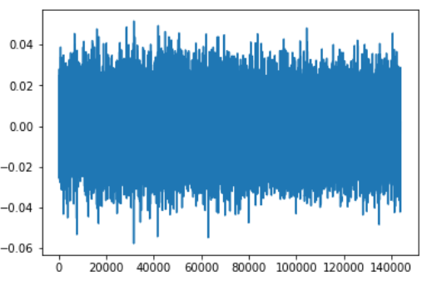
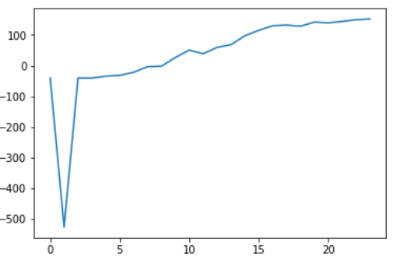
結果比較
一般狀態
異常狀態

Slide 31
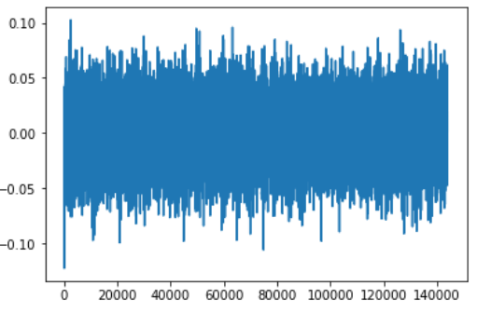
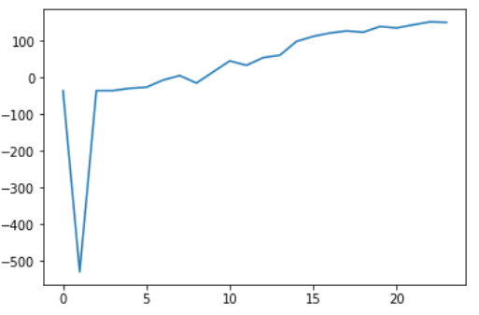
異常資料結果
接收器改變位置後

Slide 32
QA

